Slide 1
Презентация раздела сайта, посвященного миграционным вопросам
Колесникова Юлия Фаридовна, кандидат экономических наук, доцент кафедры социологии и управления ЛГПУ имени П.П. Семенова-Тян-Шанского

Slide 2
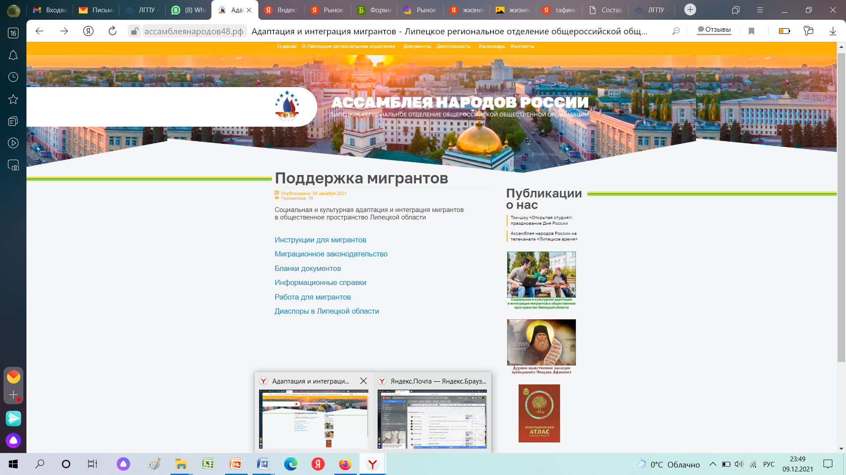
Раздел сайта, посвященный миграционным вопросам

Slide 3
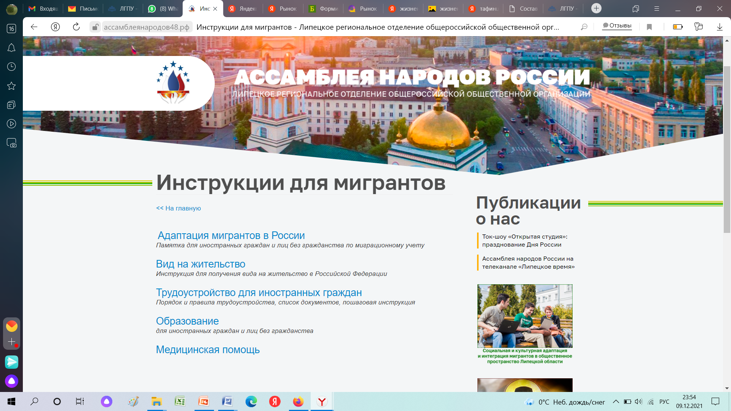
Интерфейс раздела сайта навигация «Инструкции для мигрантов»

Slide 4
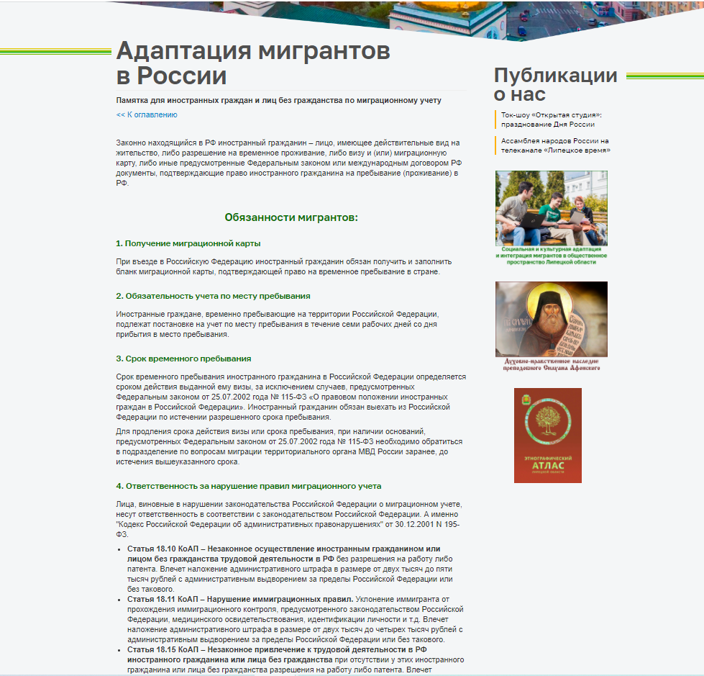
«Инструкции для мигрантов»

Slide 5
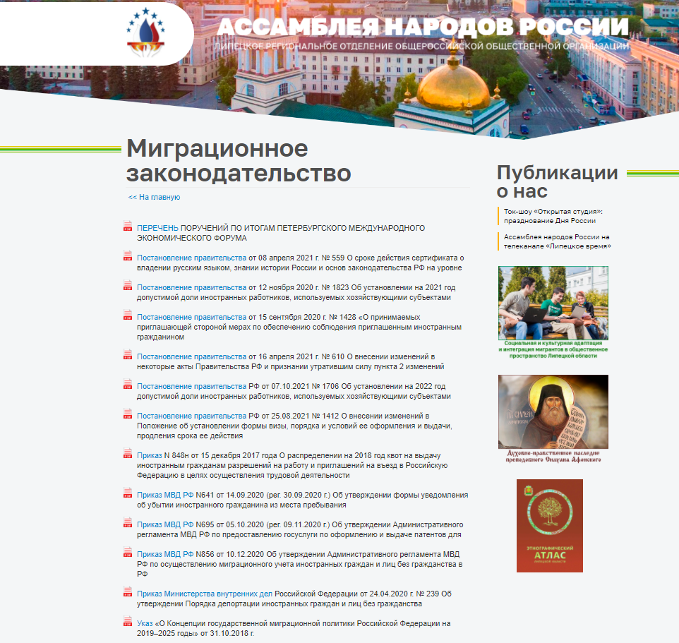
Интерфейс раздела сайта навигация «Миграционное законодательство»

Slide 6
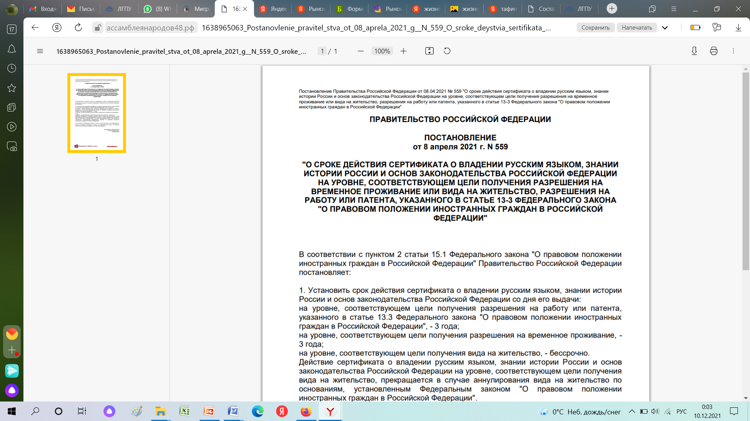
«Миграционное законодательство»

Slide 7
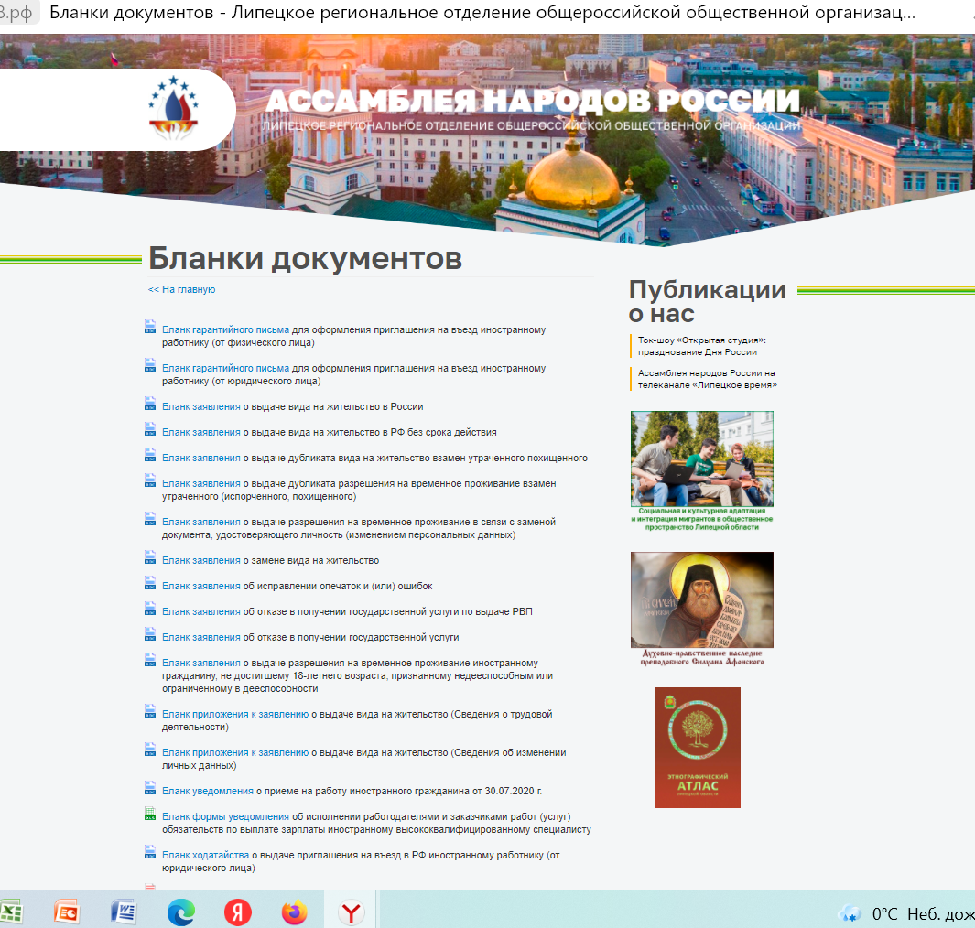
Интерфейс раздела сайта навигация «Бланки документов»

Slide 8
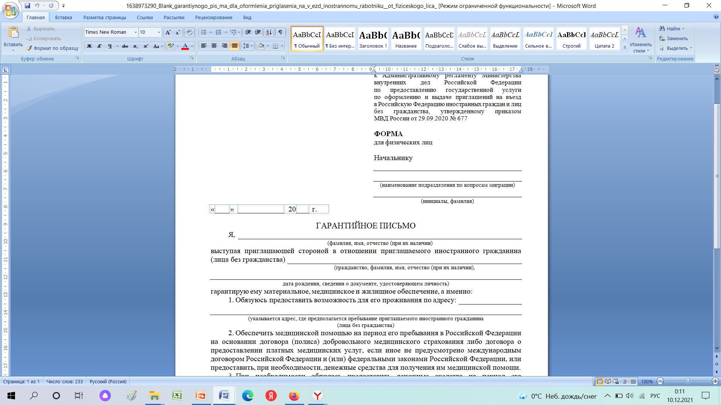
«Бланки документов» при клике на строку, происходит автоматическая загрузка

Slide 9
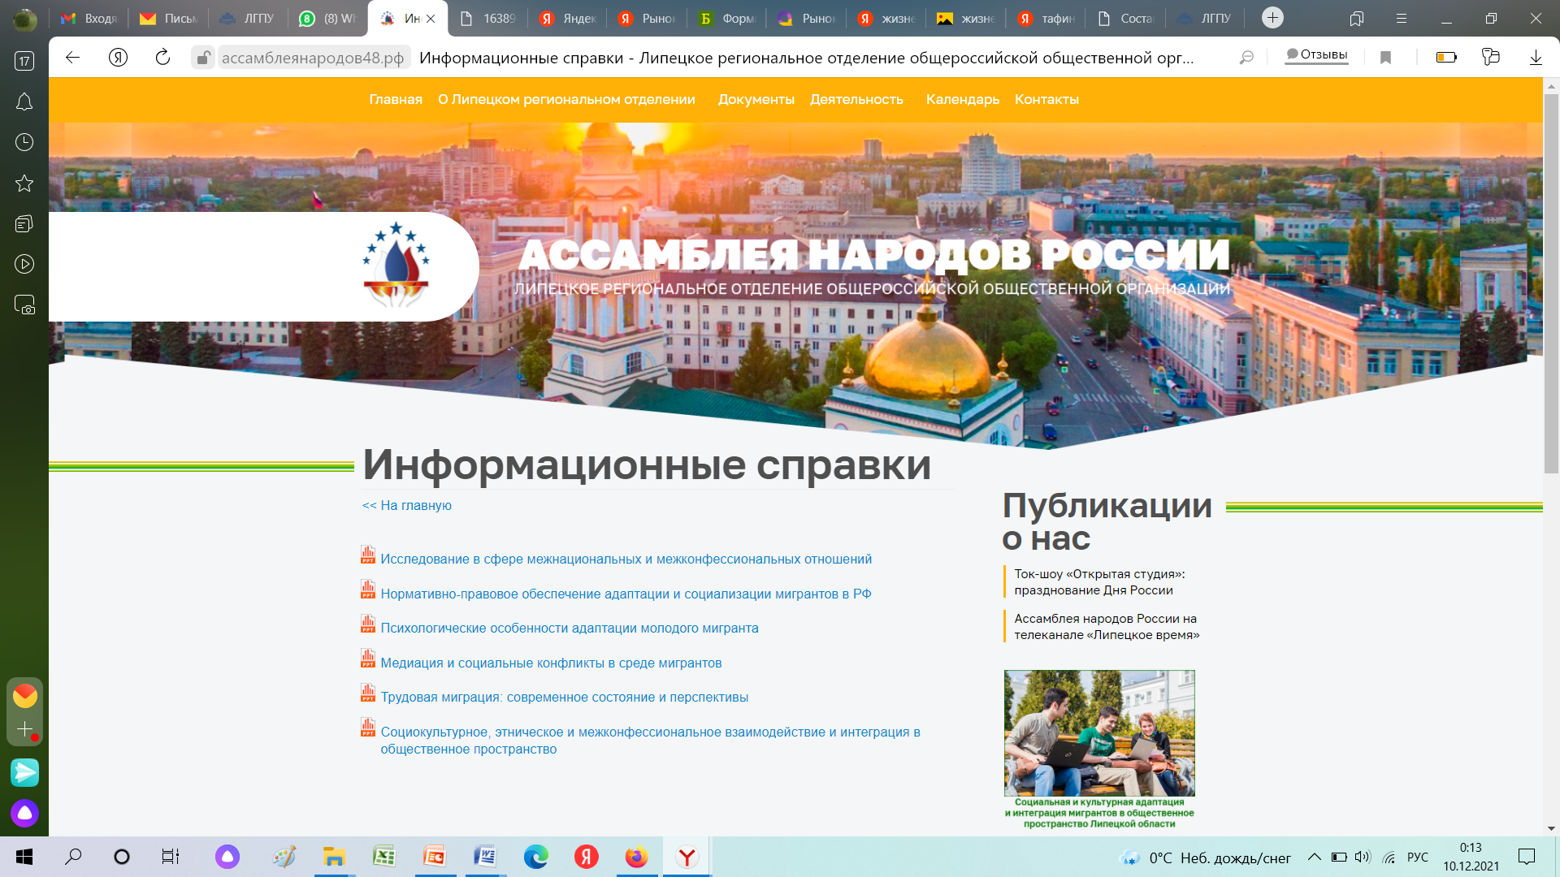
Интерфейс раздела сайта навигация «Информационные справки »

Slide 10
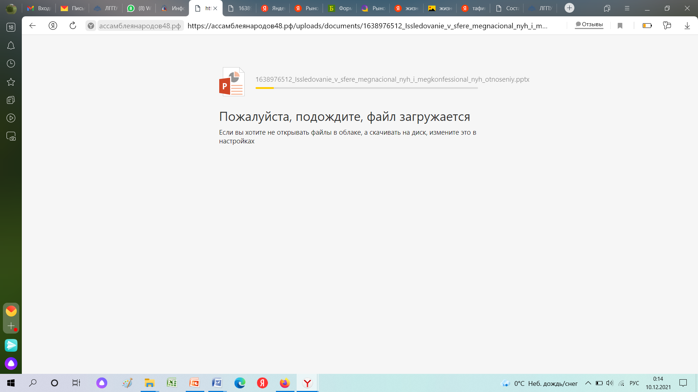
«Информационные справки »

Slide 11
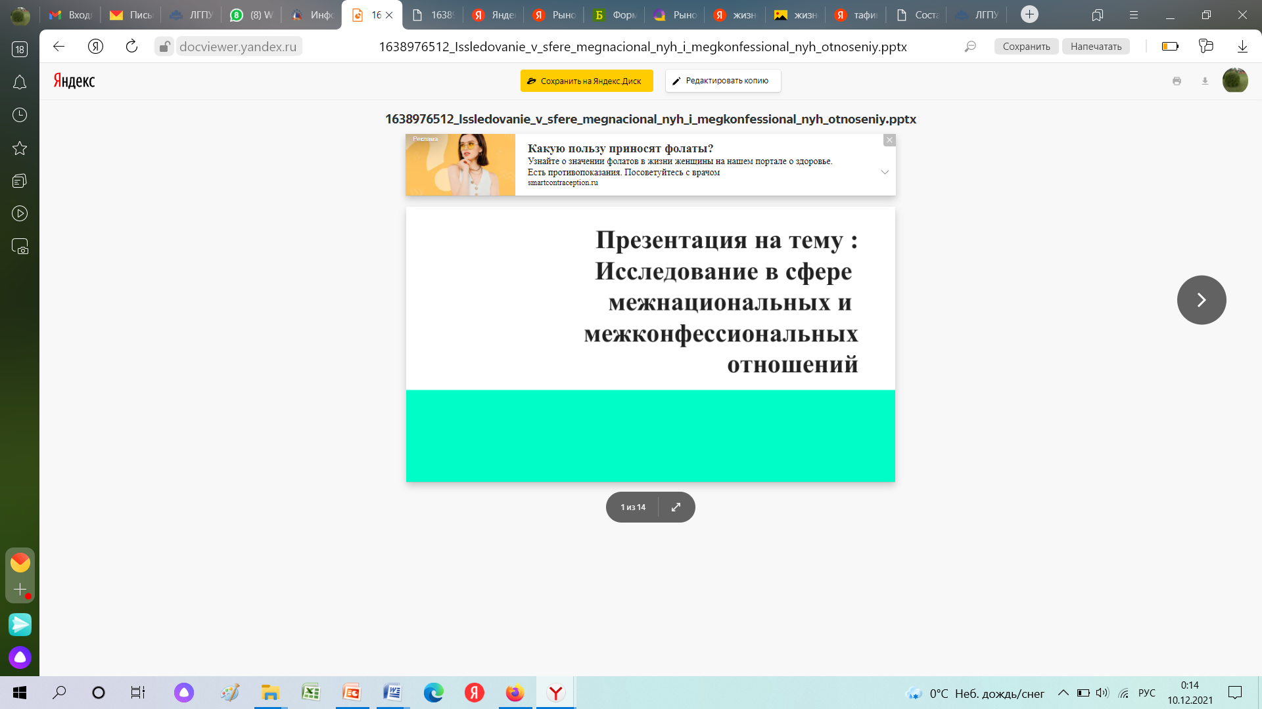
«Информационные справки »

Slide 12
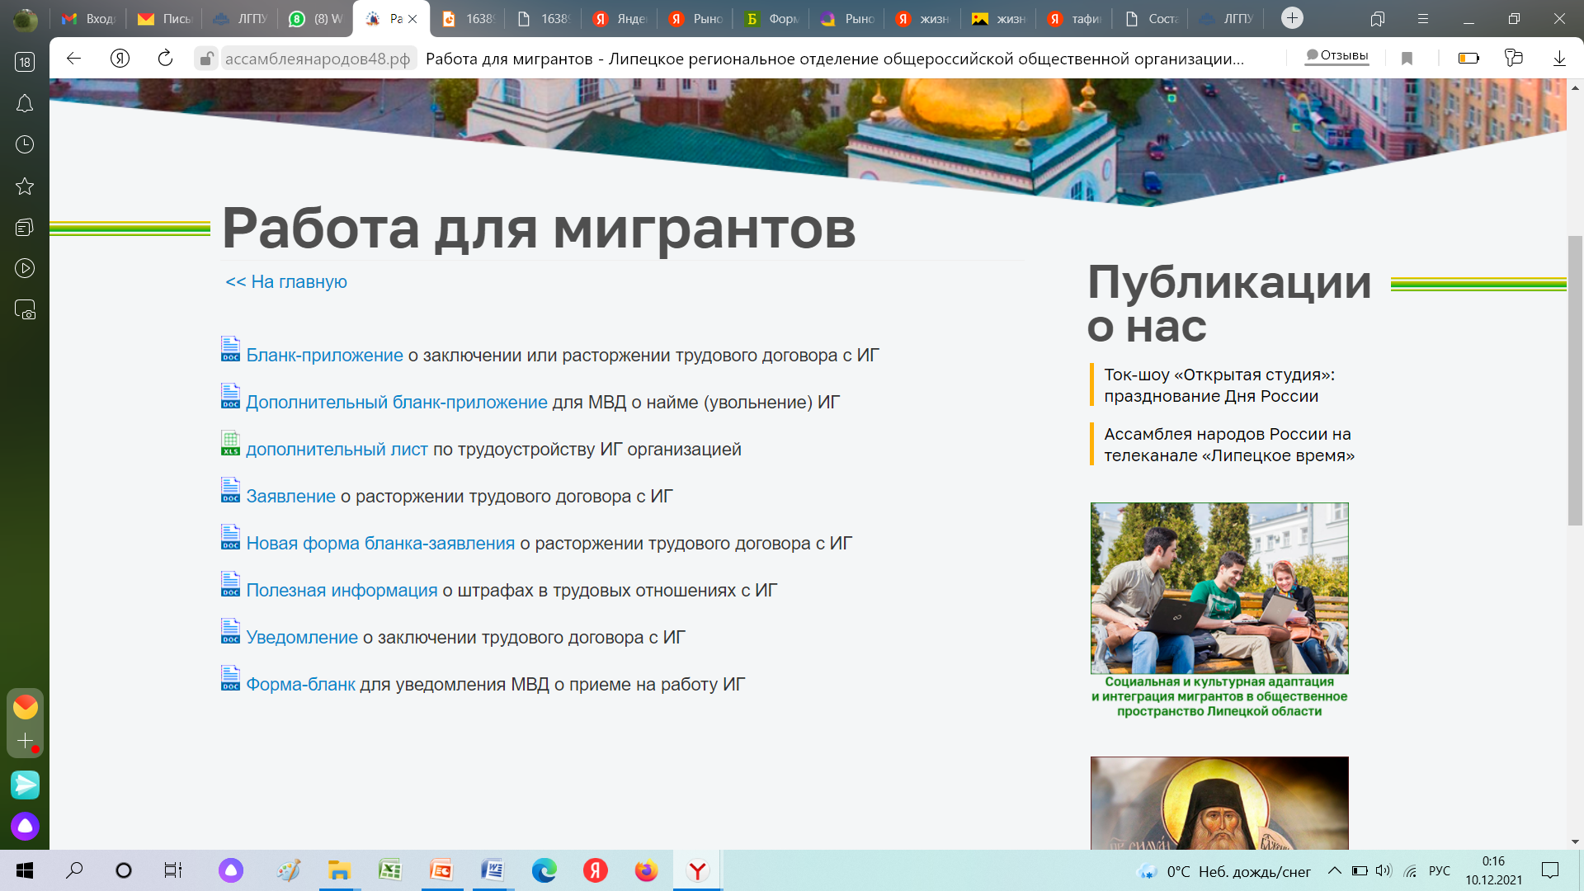
Интерфейс раздела сайта навигация «Работа для мигрантов»
при клике на строку, происходит автоматическая загрузка

Slide 13
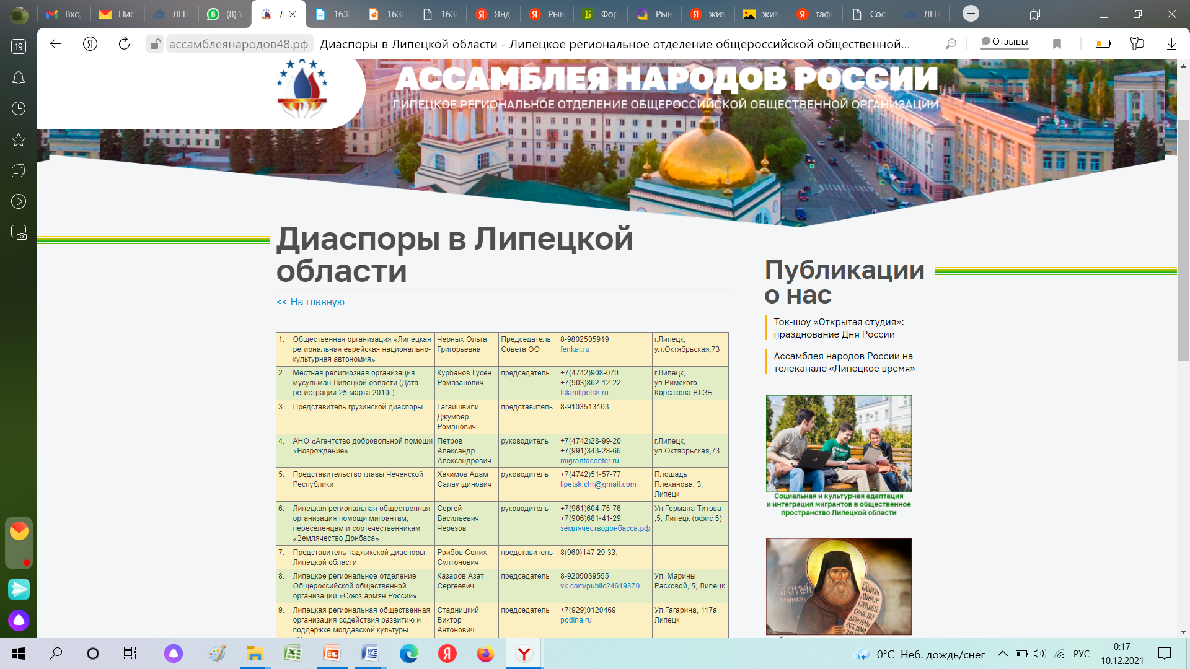
Интерфейс раздела сайта навигация «Диаспоры в Липецкой области»

